Slide 1
Psytech
Manual de usuario

Slide 2
Psicólogo

Slide 3

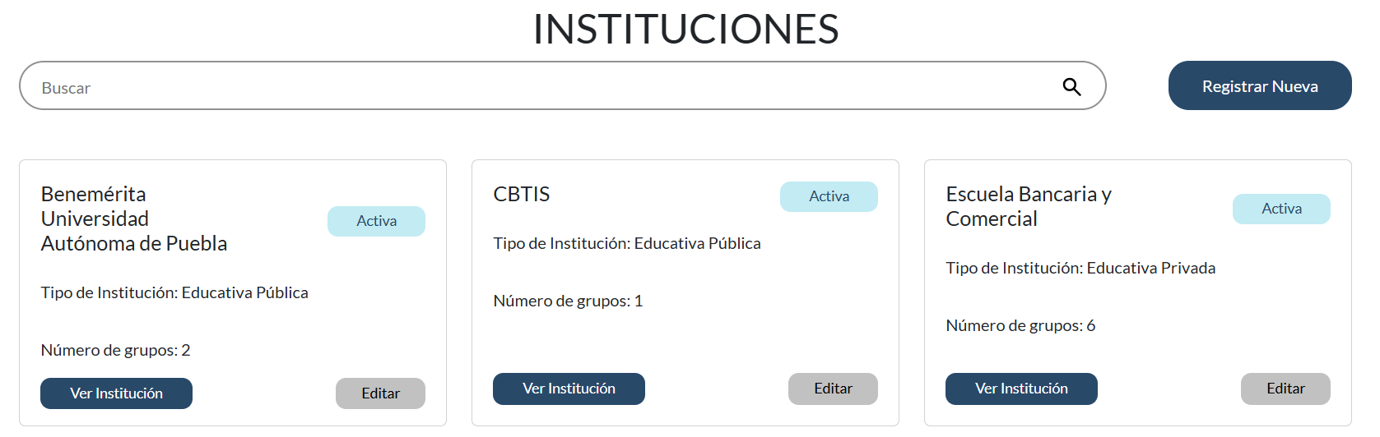
Consultar catálogo de instituciones
Seleccionar la opción de Instituciones en la barra de navegación

Slide 4
Registrar Institución
Seleccionar la opción de “Registrar Nueva”

Slide 5
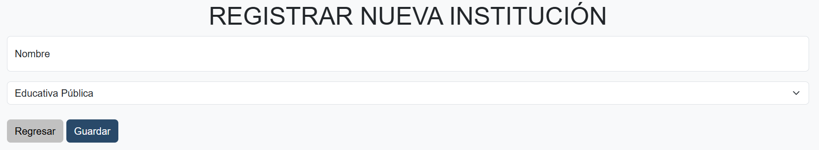
Registrar Institución
Llenar todos los campos

Slide 6
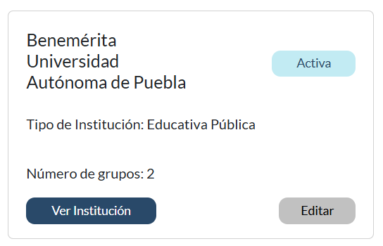
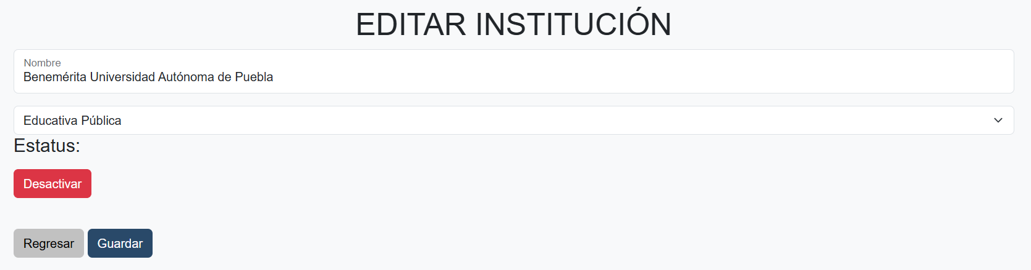
Editar Institución
Seleccionar la opción de “Editar” en cualquier institución

Slide 7
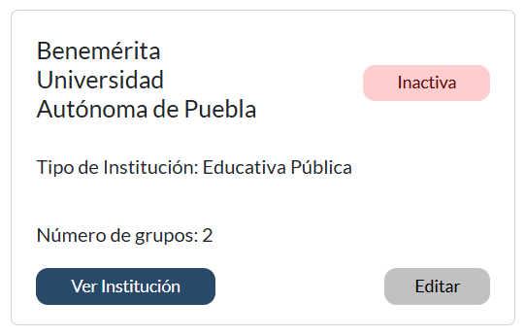
Desactivar Institución
Seleccionar la opción de “Desactivar” en cualquier institución deseada

Slide 8
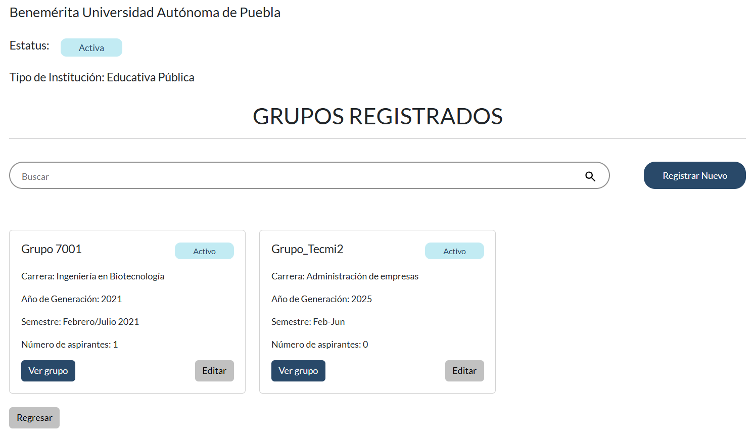
Consultar lista de grupos de una Institución
Seleccionar la opción de “Ver Institución” para poder visualizar la lista de grupos registrados en esa Institución

Slide 9
Registrar Grupo
Seleccionar la opción de “Registrar Nuevo”

Slide 10
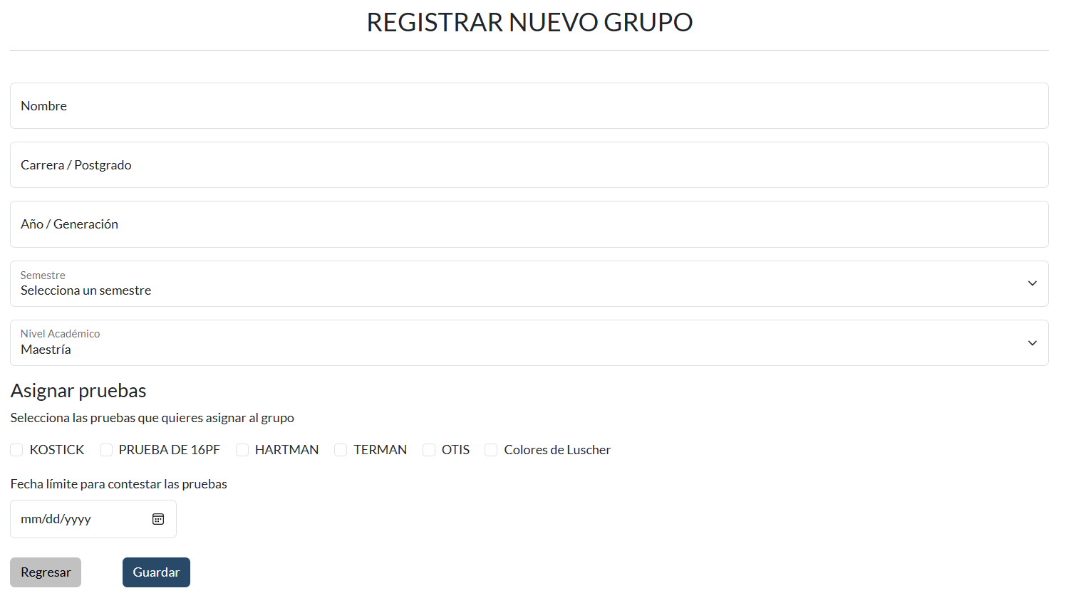
Registrar Grupo
Llenar todos los campos y seleccionar las pruebas que se desean asignar a ese grupo junto con su fecha límite

Slide 11
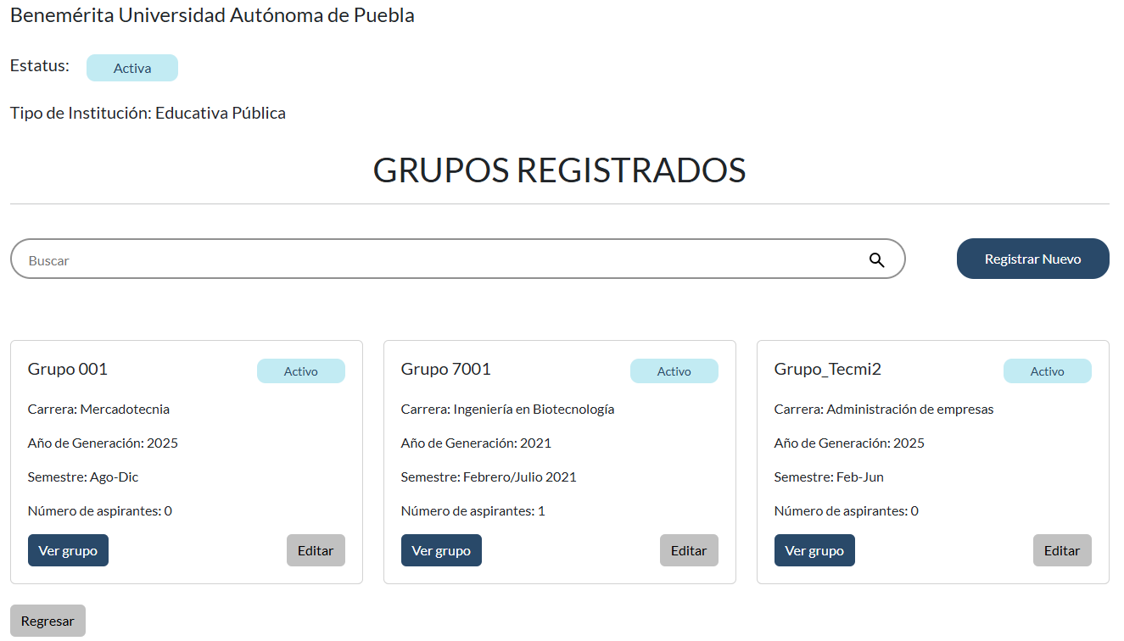
Registrar Grupo
Al registrar un nuevo grupo, este aparecerá en la lista de grupos registrados de esa institución

Slide 12
Consultar lista de aspirantes de un grupo
Seleccionar la opción de “Ver Grupo” al cual se desea consultar la lista de aspirantes registrados

Slide 13
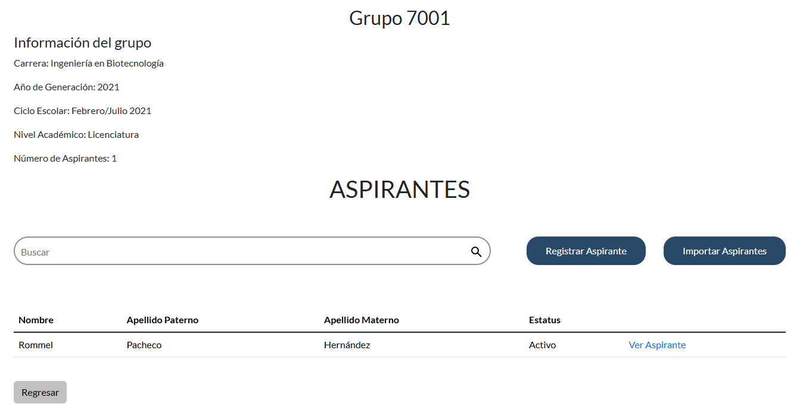
Consultar lista de aspirantes de un grupo
Se muestra la lista de aspirantes registrados en ese grupo

Slide 14
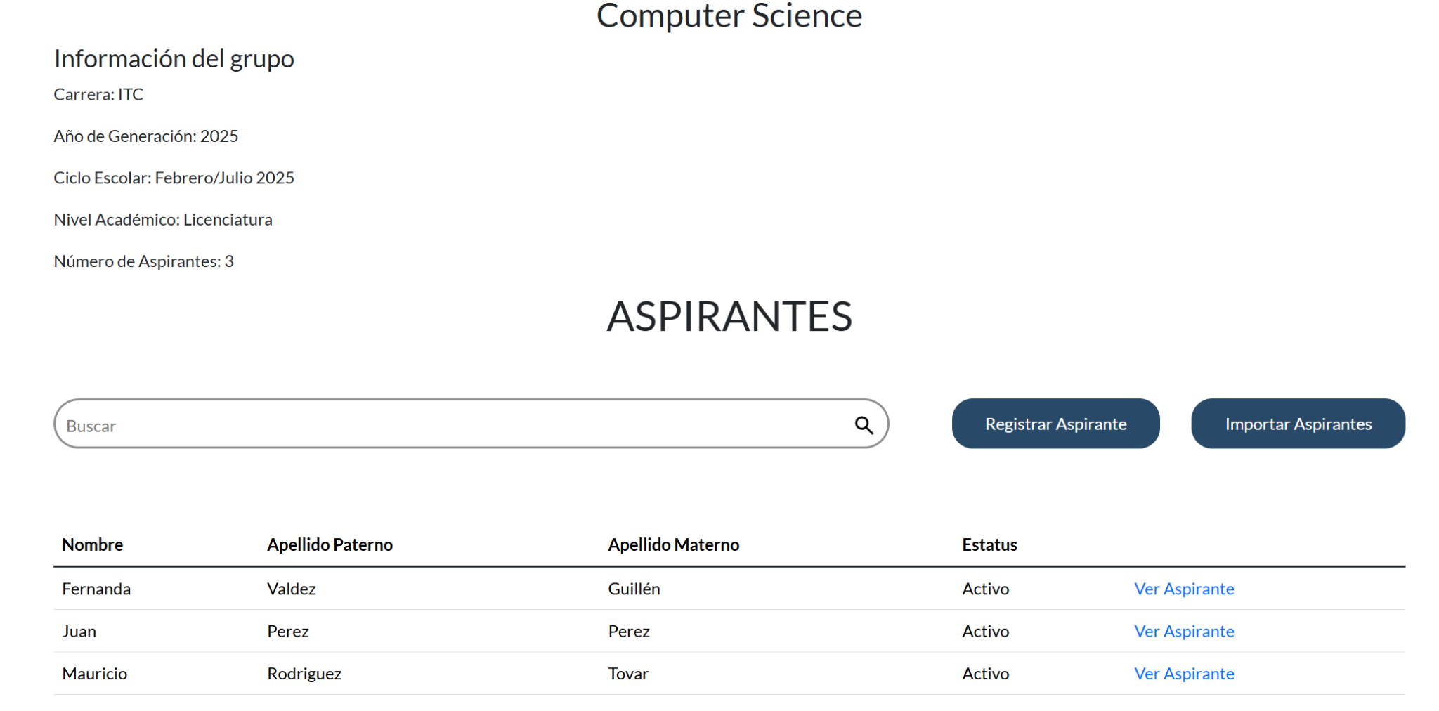
Consultar información de aspirante
Seleccionar la opción de “Ver Aspirante” en la información del grupo seleccionado anteriormente

Slide 15
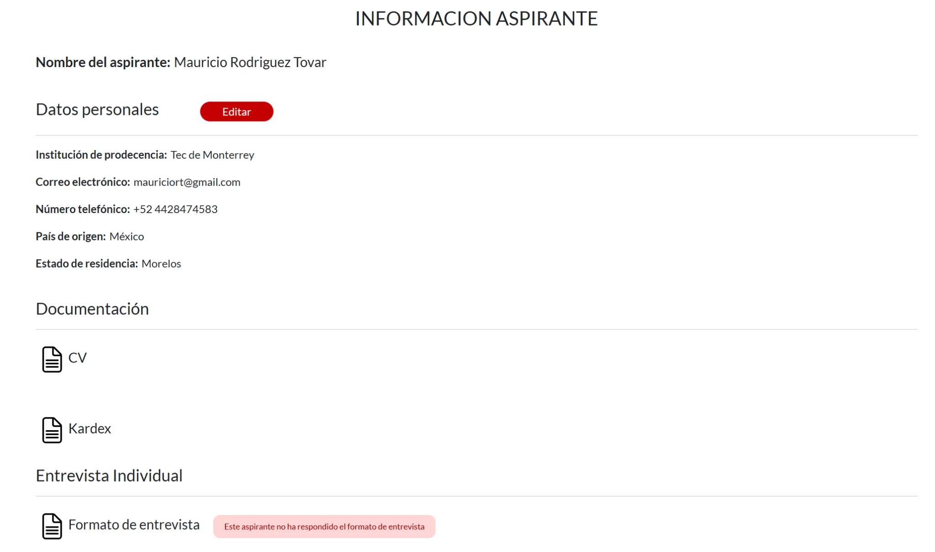
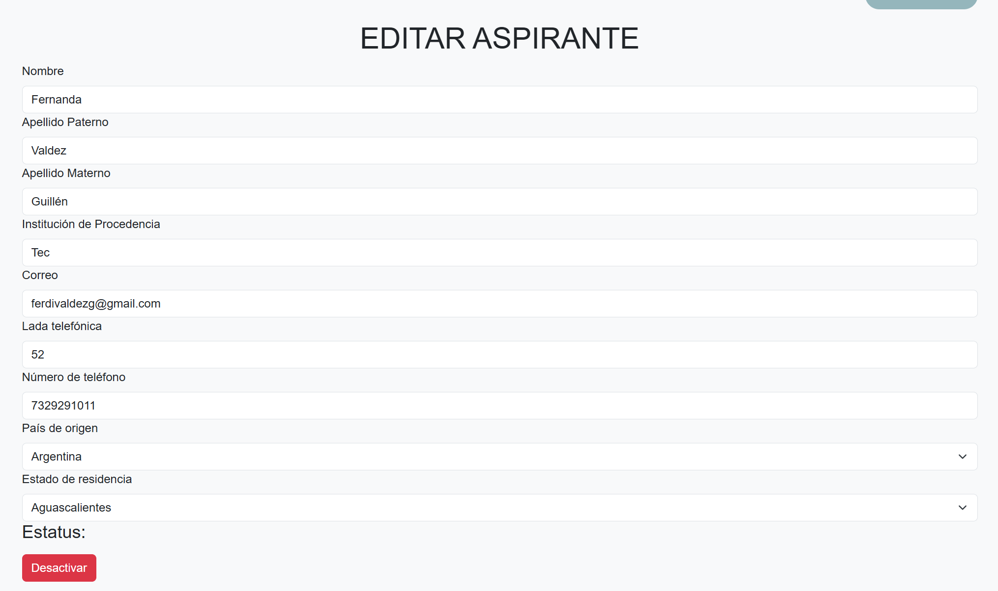
Editar información de aspirante
Seleccionar la opción de “Editar” en la información del aspirante seleccionado anteriormente

Slide 16
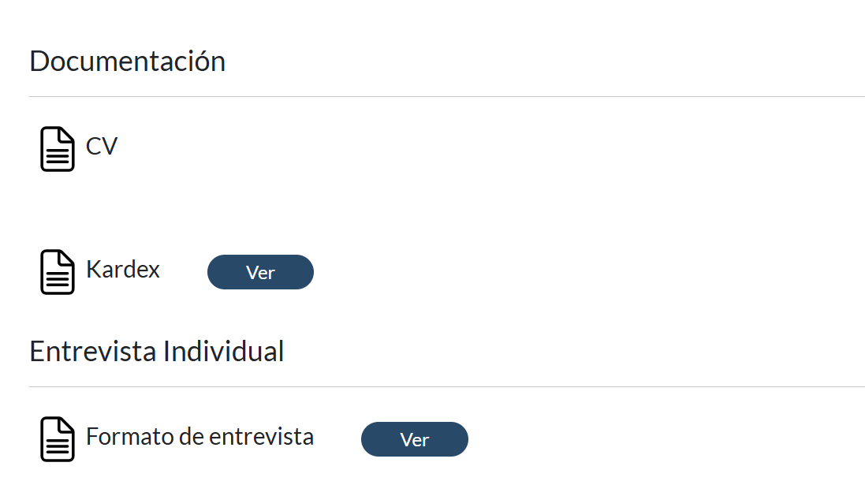
Consultar CV/Kardex del aspirante
Seleccionar la opción de “Ver” para poder visualizar el CV/Kardex del aspirante

Slide 17
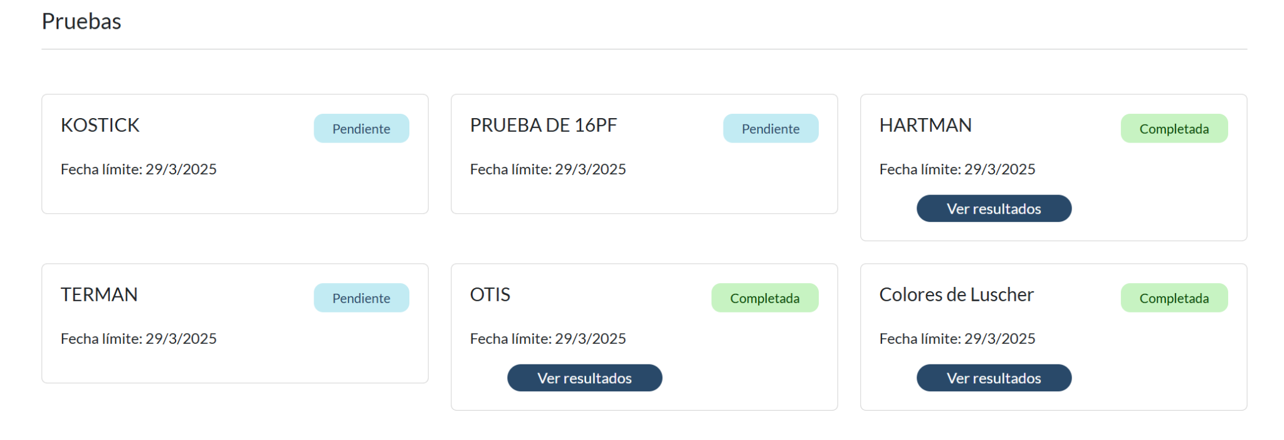
Consultar resultados de la prueba por aspirante
Seleccionar la opción de “Ver resultados” para ver los resultados de la prueba que si quiere consultar de cada aspirante

Slide 18
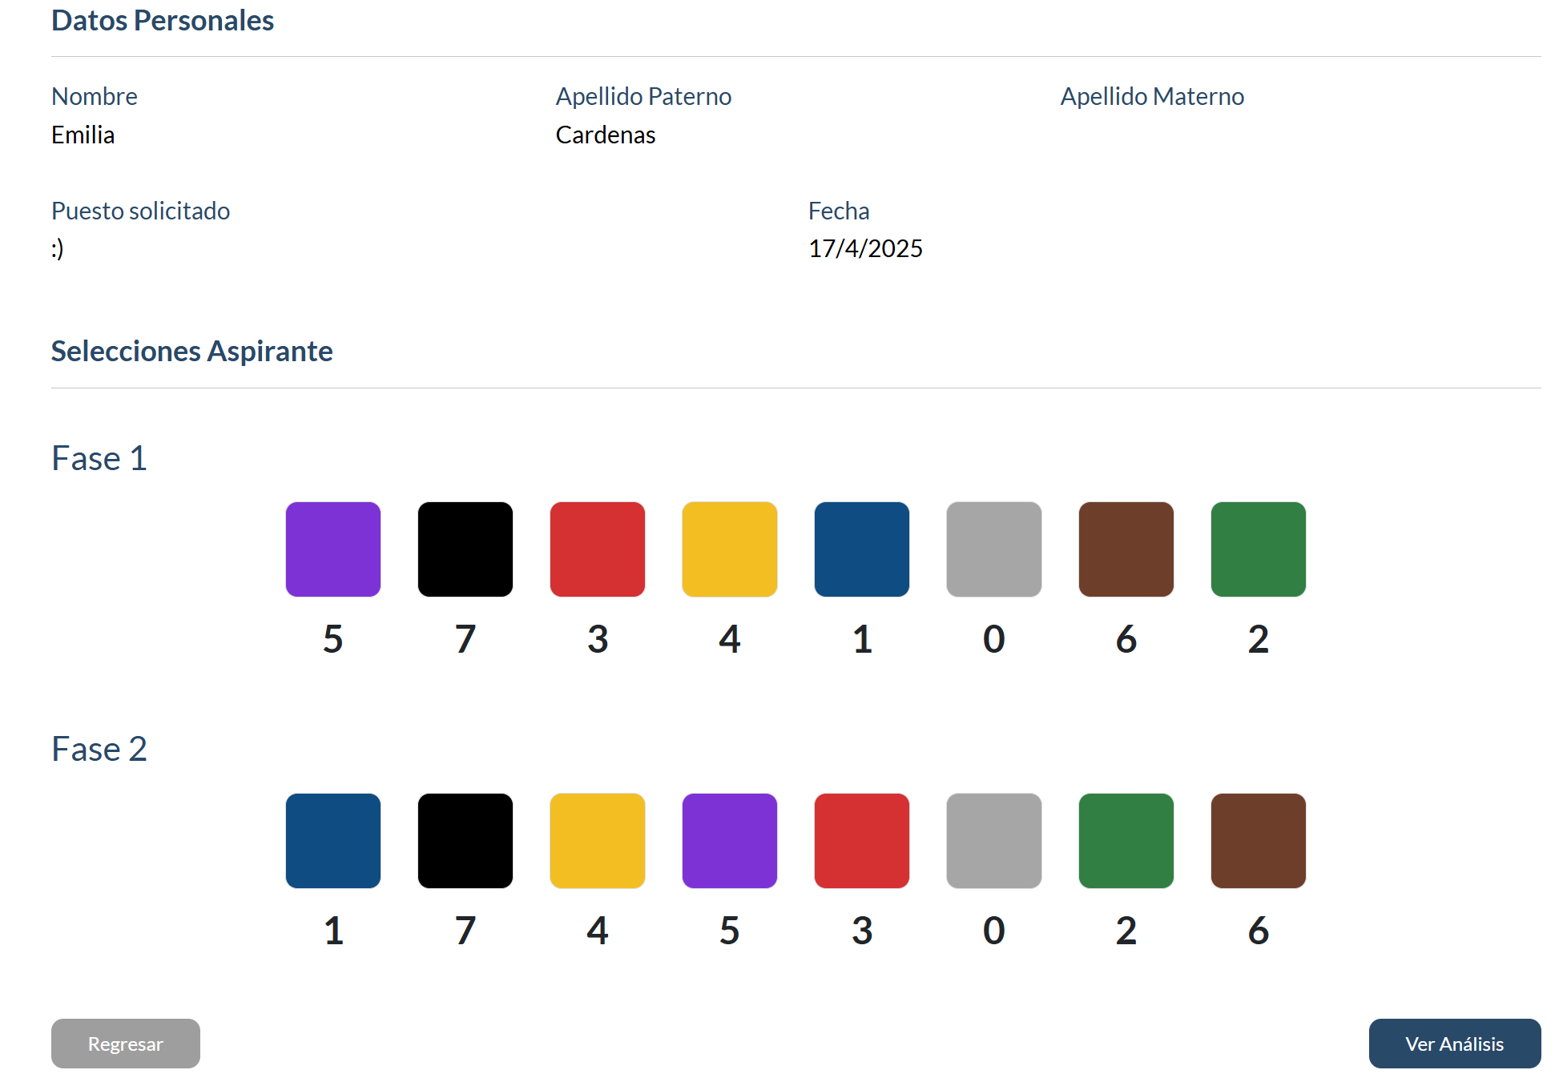
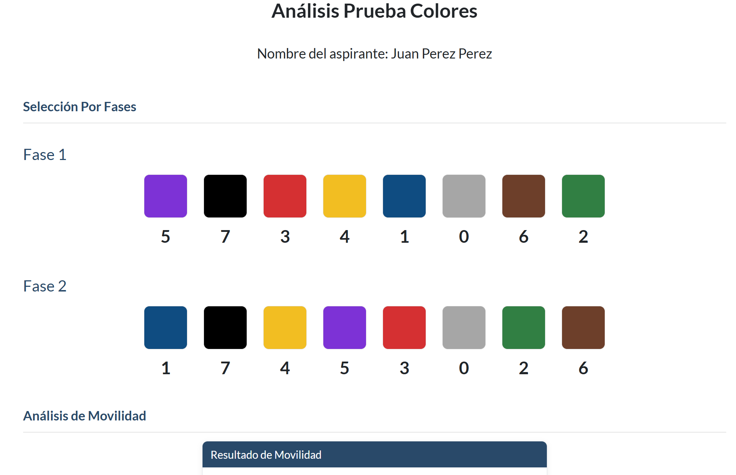
Consultar análisis de la prueba por aspirante
Seleccionar la opción de “Ver Análisis” al final del cuadernillo para poder consultarlo

Slide 19
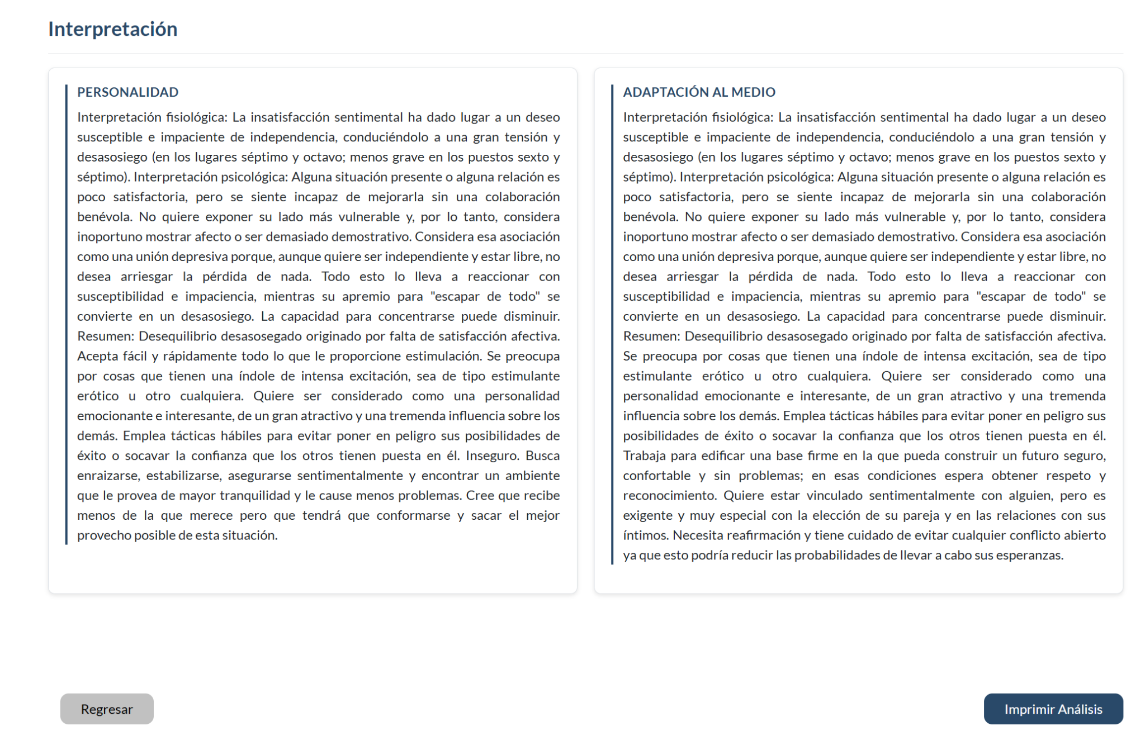
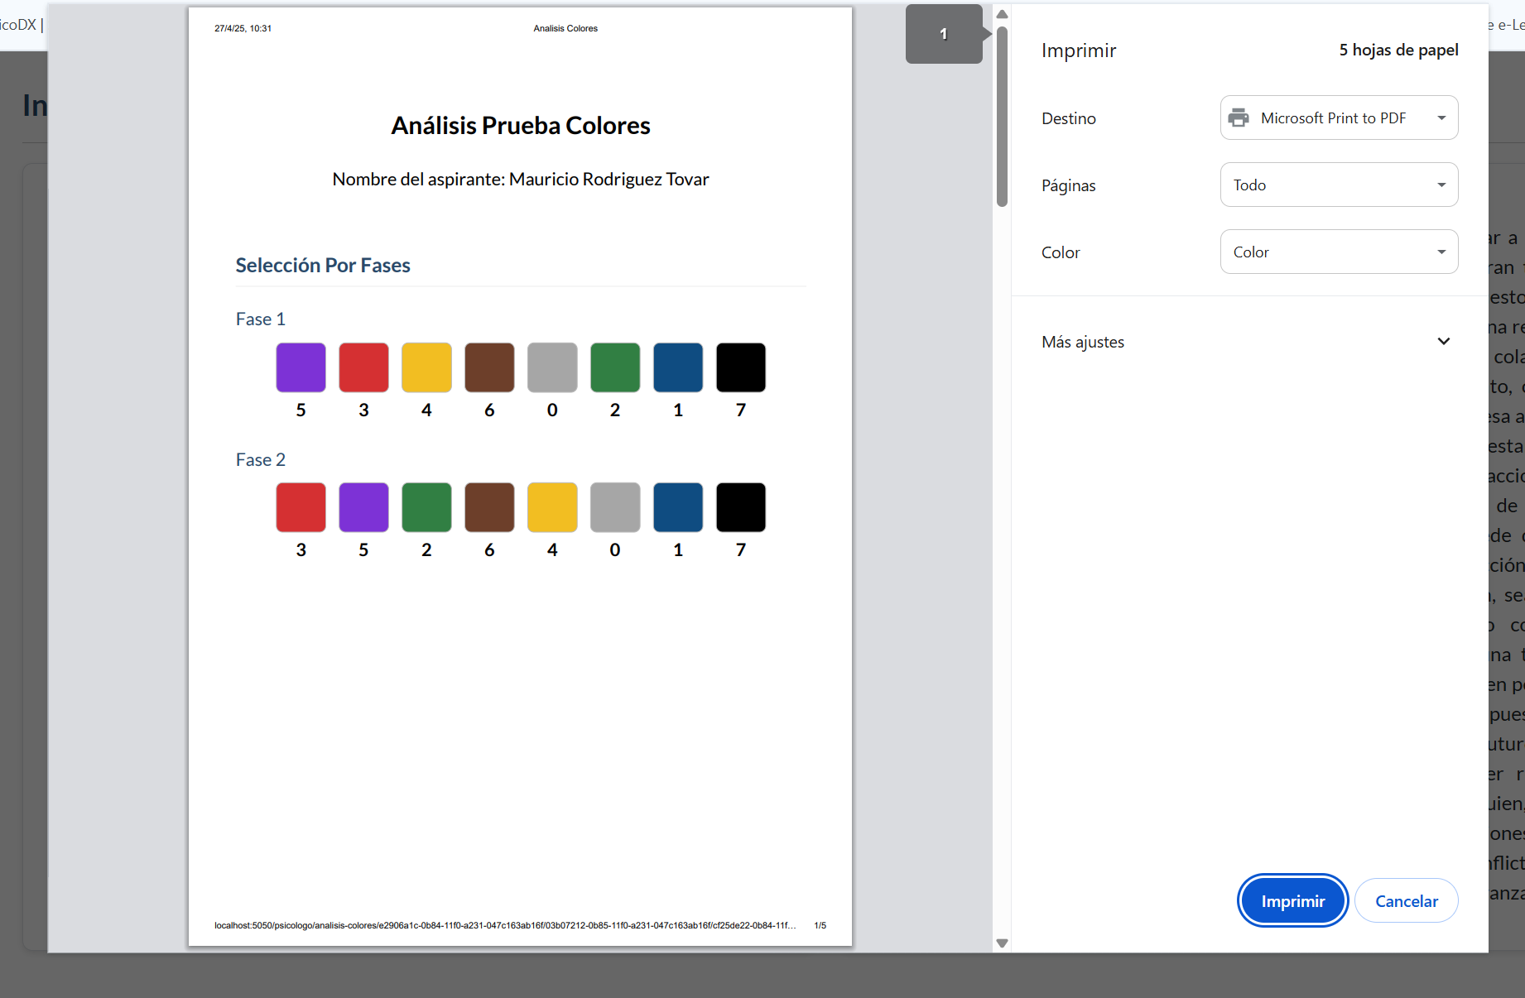
Imprimir análisis de la prueba por aspirante
Seleccionar la opción de “Imprimir Análisis” al final del análisis para poder imprimirlo y descargarlo

Slide 20
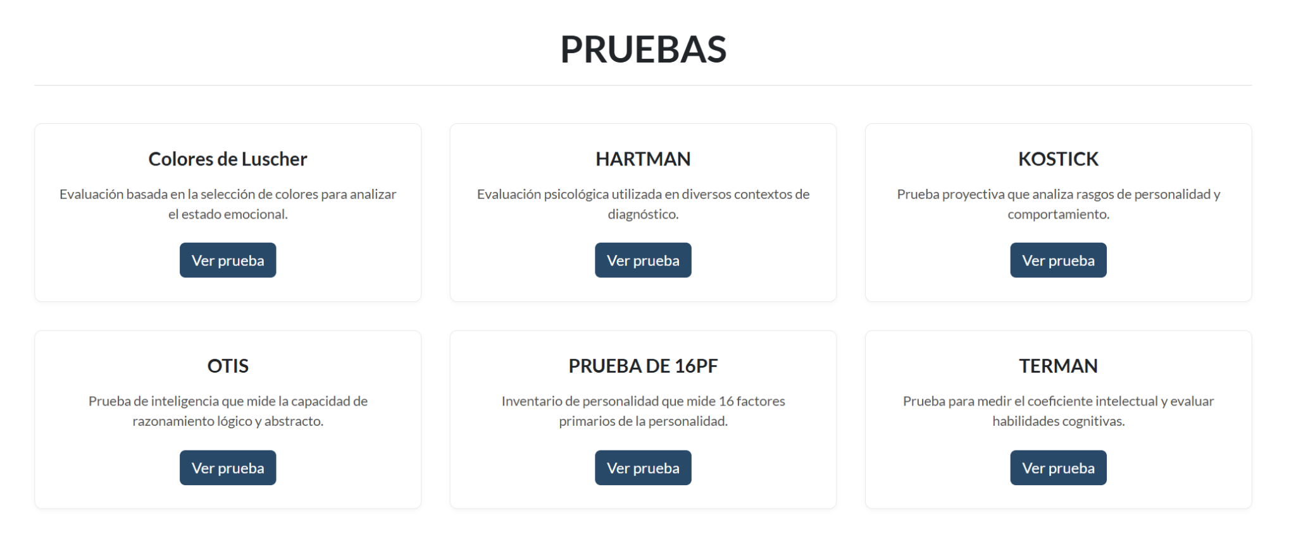
Consultar catálogo de pruebas
Seleccionar la opción de Pruebas en la barra de navegación

Slide 21
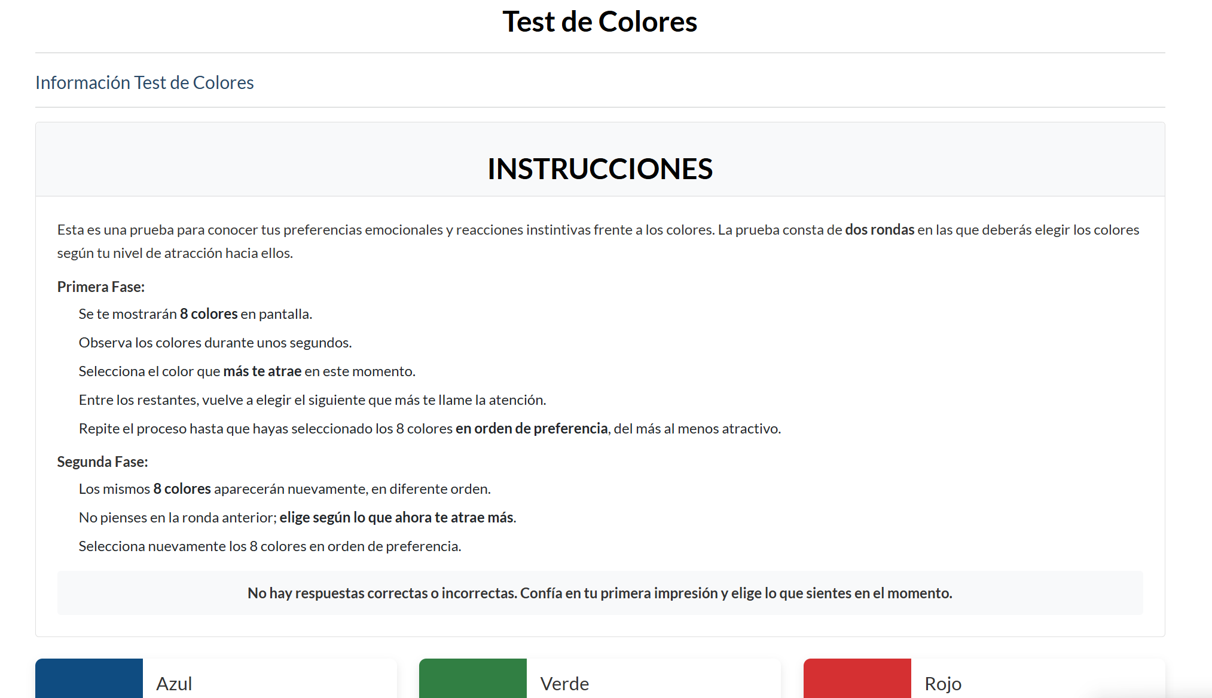
Consultar información de pruebas
Seleccionar la opción de “Ver Prueba” en la prueba de la que se quiere saber la información

Slide 22
Aspirante

Slide 23
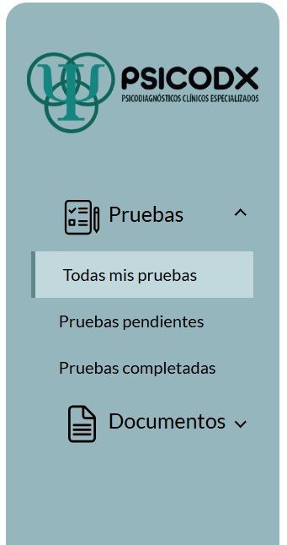
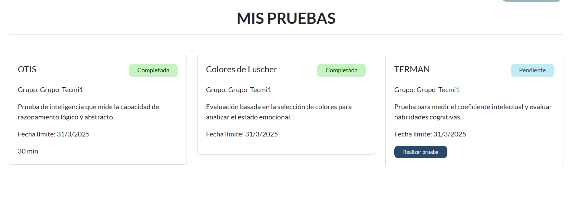
Consultar todas las pruebas asignadas
Seleccionar la opción de “Todas mis pruebas” en la barra de navegación
Aquí se desplegará todas las pruebas que se le han asignado a un aspirante sin importar el estatus de esta

Slide 24
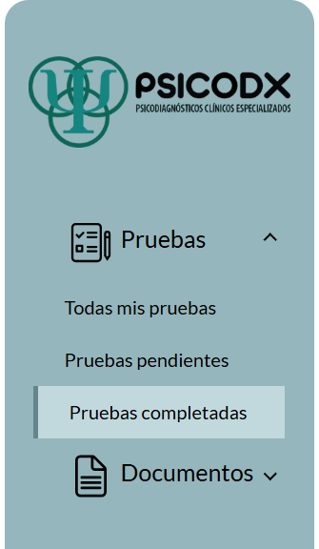
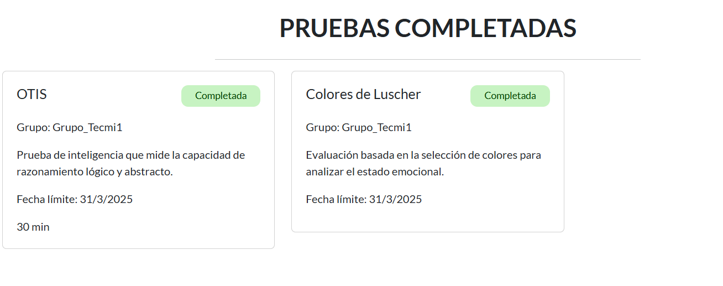
Consultar pruebas asignadas con estatus "completada”
Seleccionar la opción de “Pruebas completadas” en la barra de navegación
Aquí se desplegará todas las pruebas que tengan el estatus “completada” y que le hayan sido asignadas al aspirante

Slide 25
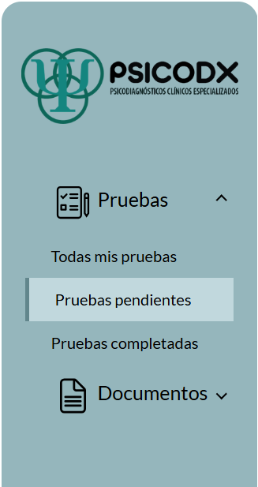
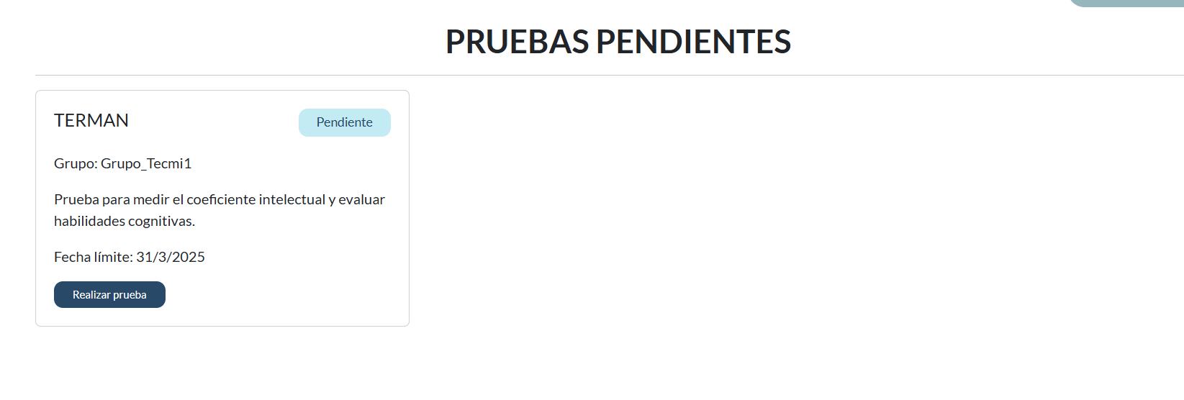
Consultar pruebas asignadas con estatus "pendiente”
Seleccionar la opción de “Pruebas pendientes” en la barra de navegación
Aquí se desplegará todas las pruebas que tengan el estatus “pendiente” y que le hayan sido asignadas al aspirante

Slide 26
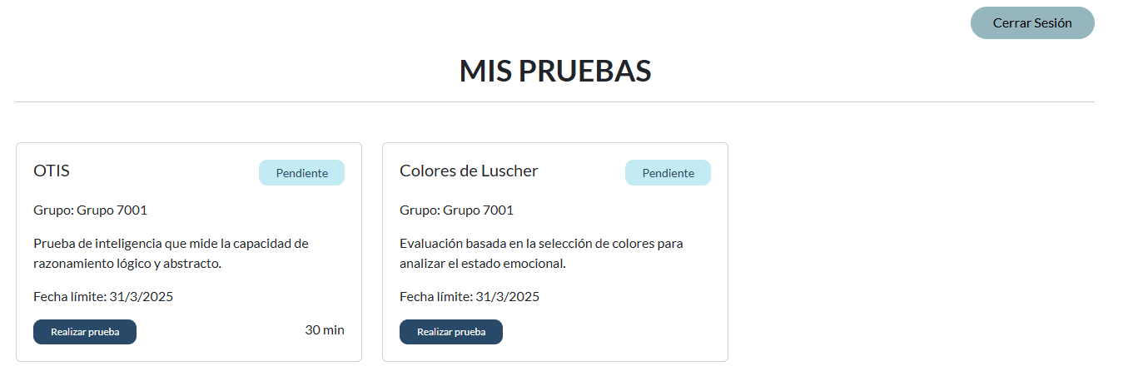
Responder Prueba Otis
Si el estatus de la prueba es “Pendiente”
Seleccionar la opción “Realizar Prueba” de la tarjeta “OTIS”

Slide 27
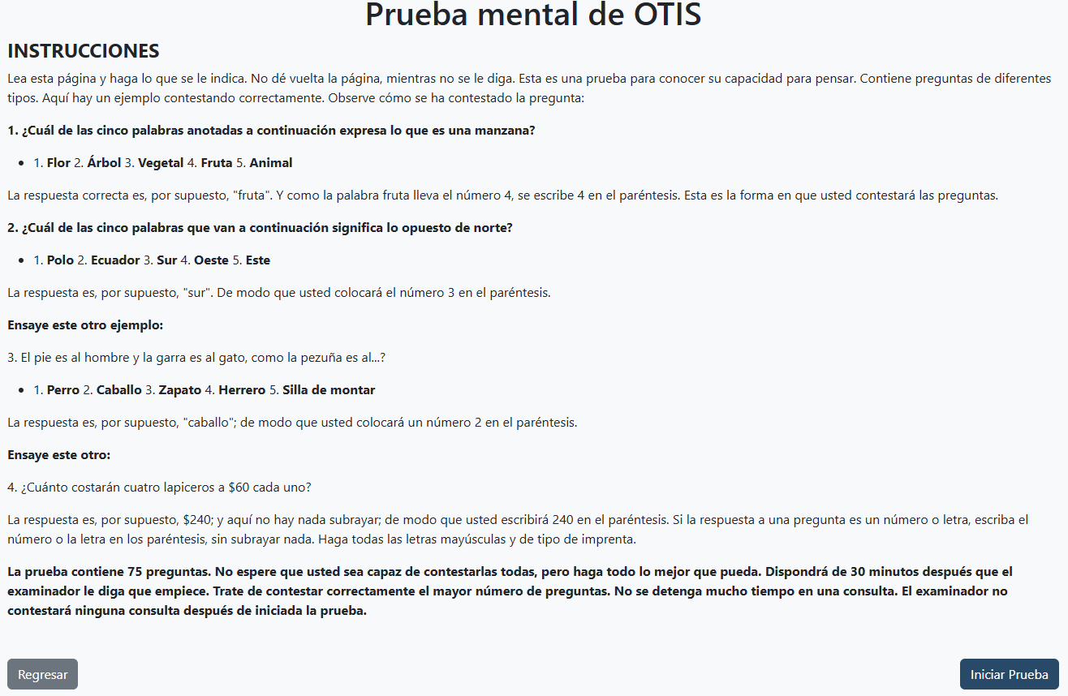
Responder Prueba Otis
Se mostrarán las instrucciones, léelas con atención
Seleccionar la opción de “Iniciar Prueba” para continuar
Nota: Una vez que inicies la prueba no podrás salirte de ella

Slide 28
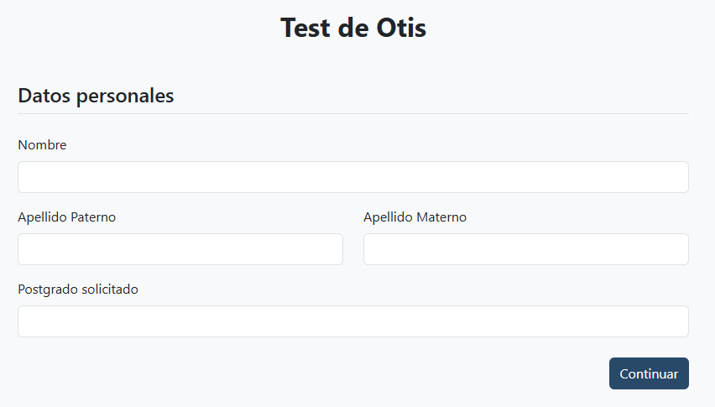
Responder Prueba Otis
Llenar todos los campos
(Apellido Materno opcional)
Seleccionar la opción de “Continuar”

Slide 29
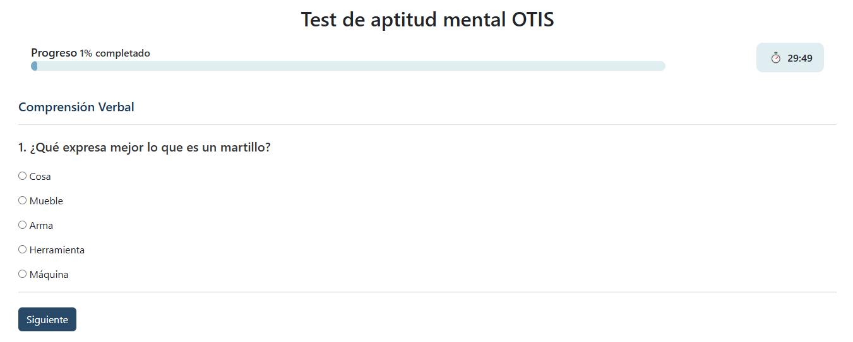
Responder Prueba Otis
Cronómetro con tiempo restante
Barra de progreso actual
Nota: Si no te sabes la respuesta, puedes pasar a la siguiente sin contestar

Slide 30
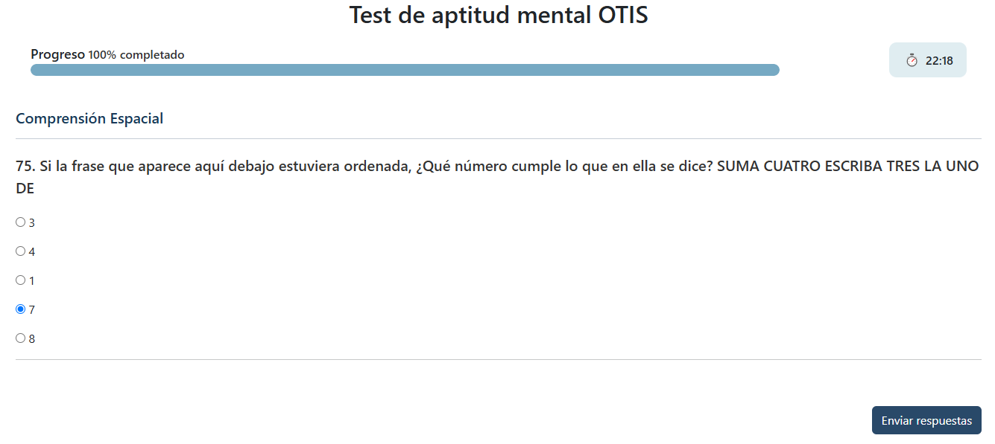
Responder Prueba Otis
Responder Prueba Otis
Al momento de terminar las preguntas, seleccionar “Enviar respuestas”

Slide 31

Responder Prueba Otis
Al llegar a esta parte completaste la prueba
Selecciona la opción de “Página de inicio” para regresar

Slide 32
Responder Prueba Colores
Si el estatus de la prueba es “Pendiente”
Seleccionar la opción “Realizar Prueba” de la tarjeta “Colores de Luscher”

Slide 33
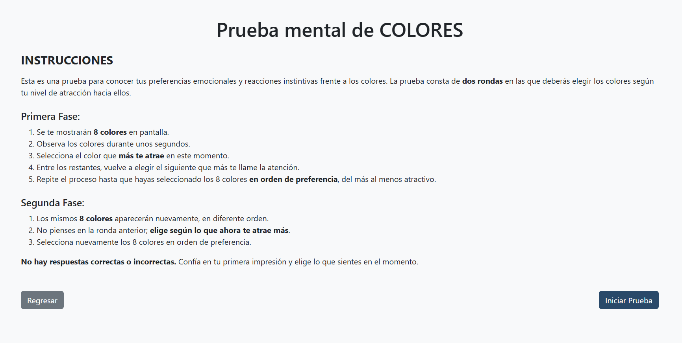
Responder Prueba Colores
Se mostrarán las instrucciones, léelas con atención
Seleccionar la opción de “Iniciar Prueba” para continuar
Nota: Una vez que inicies la prueba no podrás salirte de ella

Slide 34
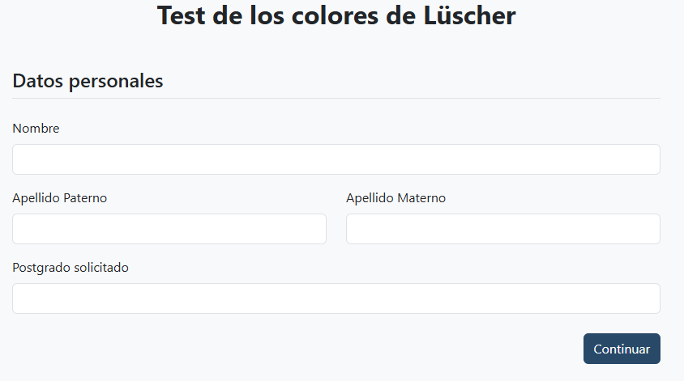
Responder Prueba Colores
Llenar todos los campos
(Apellido Materno opcional)
Seleccionar la opción de “Continuar”

Slide 35
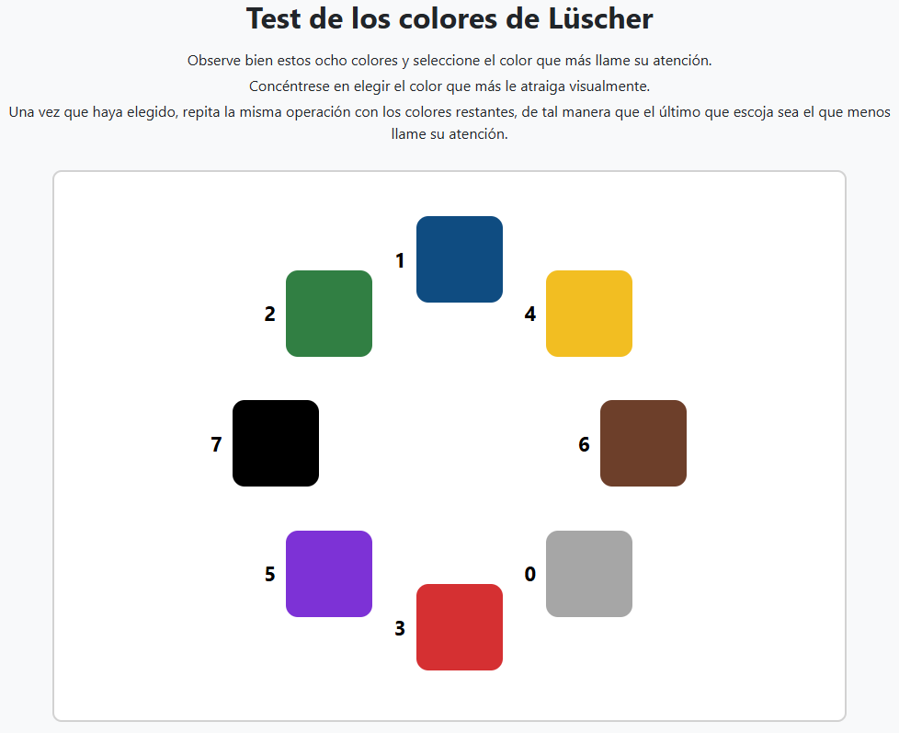
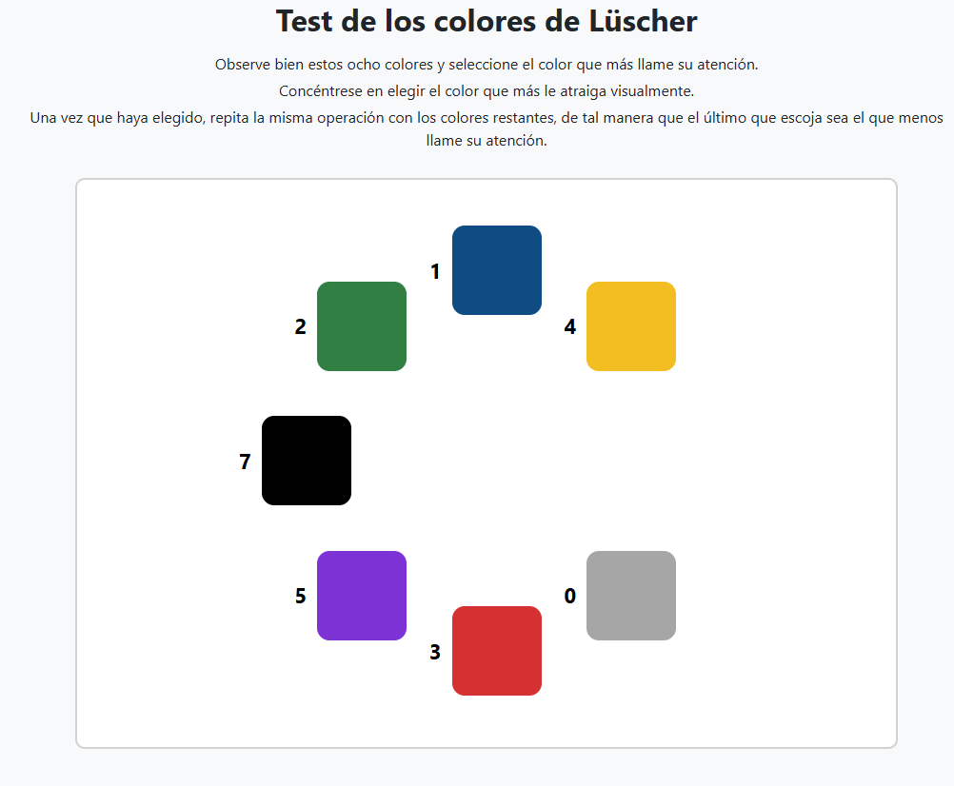
Responder Prueba Colores
Repetir el proceso con todos los colores
Seleccionar un color haciendo clic en él
Una vez seleccionado, desaparecerá de la pantalla

Slide 36
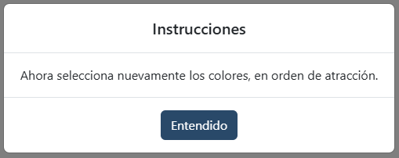
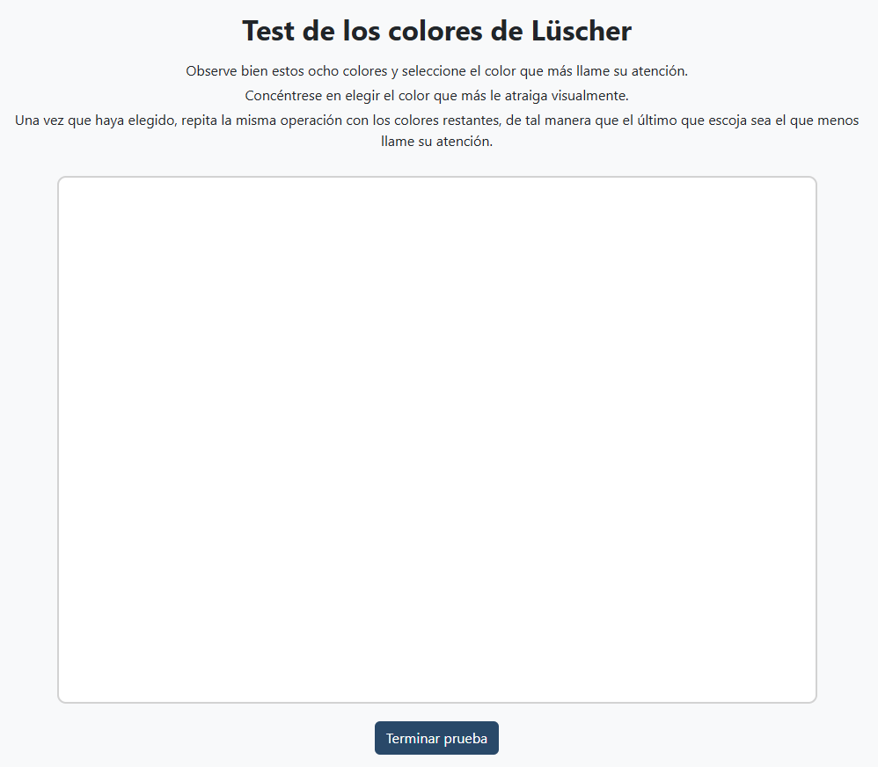
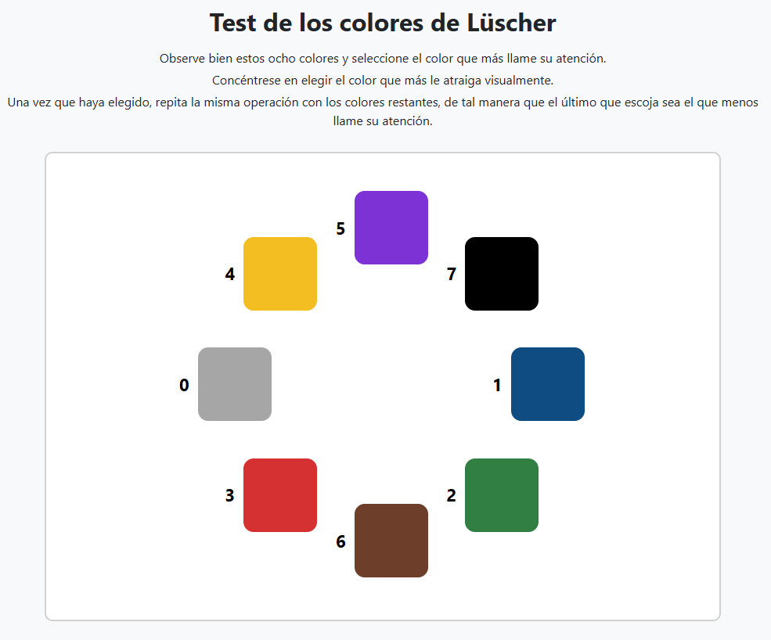
Responder Prueba Colores
Al terminar de seleccionar los colores, se mostrará este mensaje
Seleccionar la opción de “Entendido”
Repetir el proceso de selección de colores
Una vez terminado, seleccionar “Terminar prueba”

Slide 37
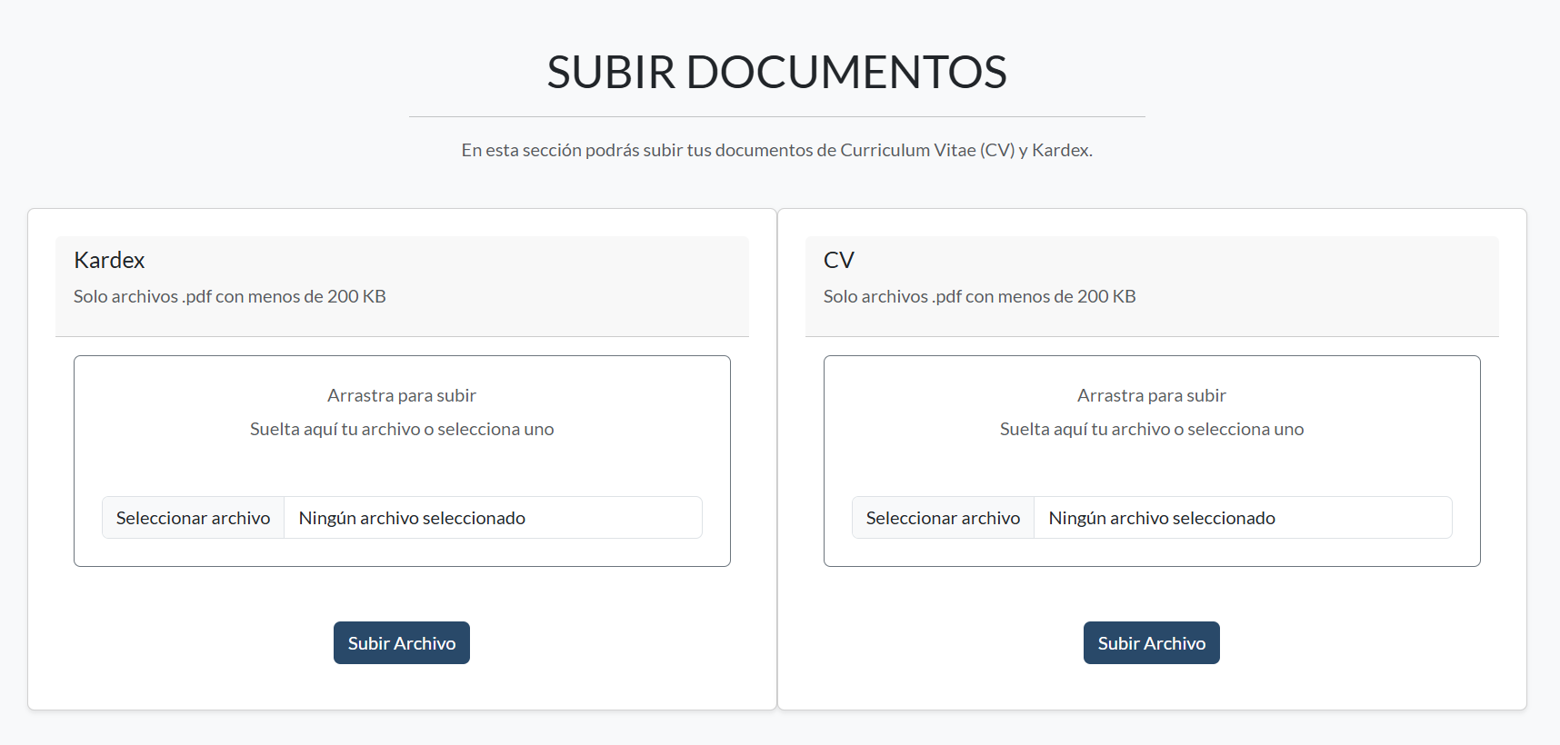
Aspirante sube documentación

Slide 38
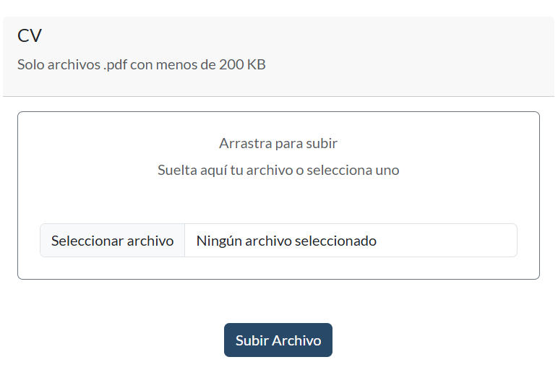
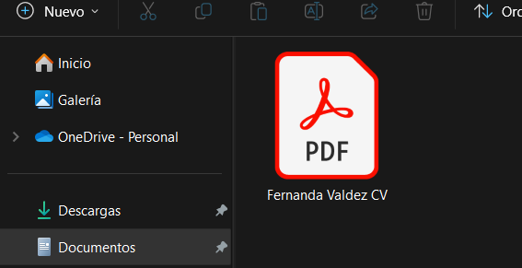
Aspirante sube documentación
Seleccionamos el botón de “Subir Archivo”
Seleccionamos el archivo PDF de nuestro dispositivo
(Solo podemos subir archivos PDF)

Slide 39
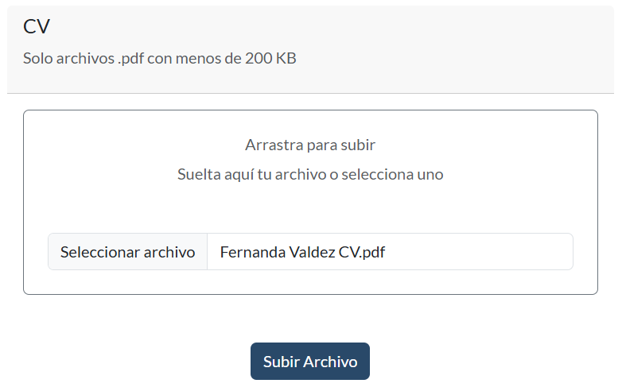

Aspirante sube documentación
Una vez subido el documento, seleccionar “Subir archivo”

Slide 40
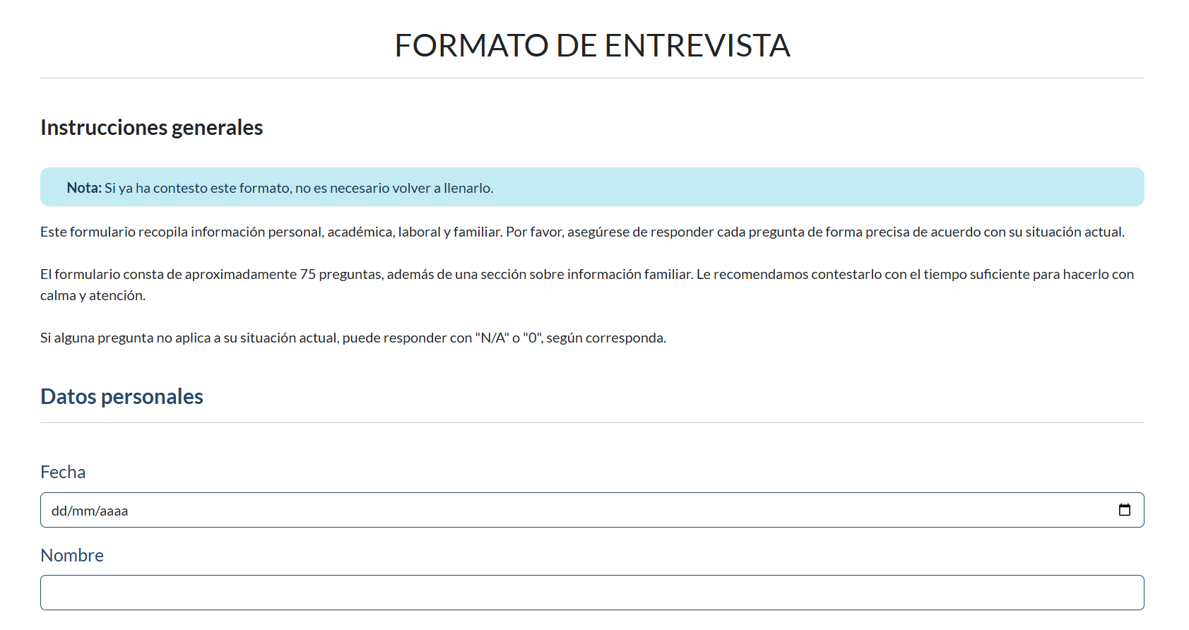
Aspirante responde Formato de Entrevista
Lee con atención las instrucciones

Slide 41
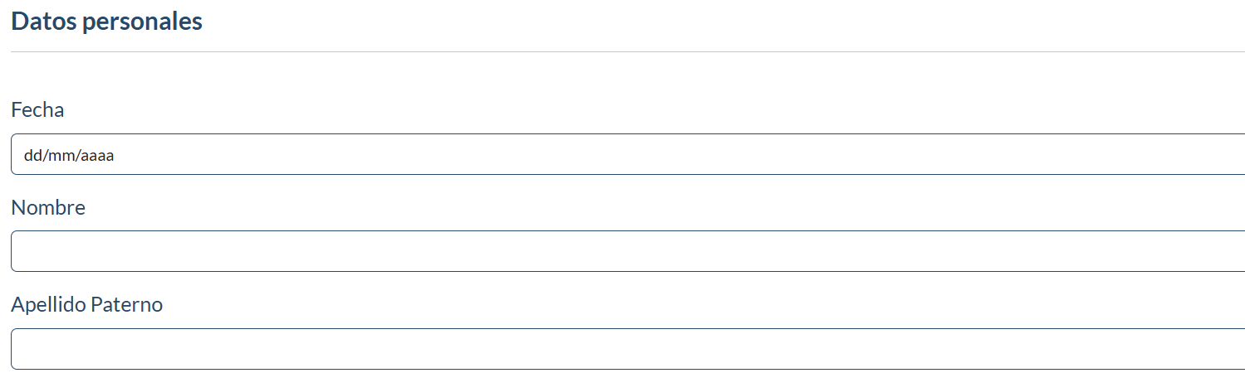
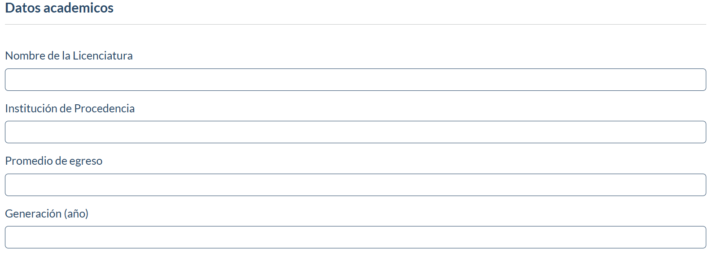
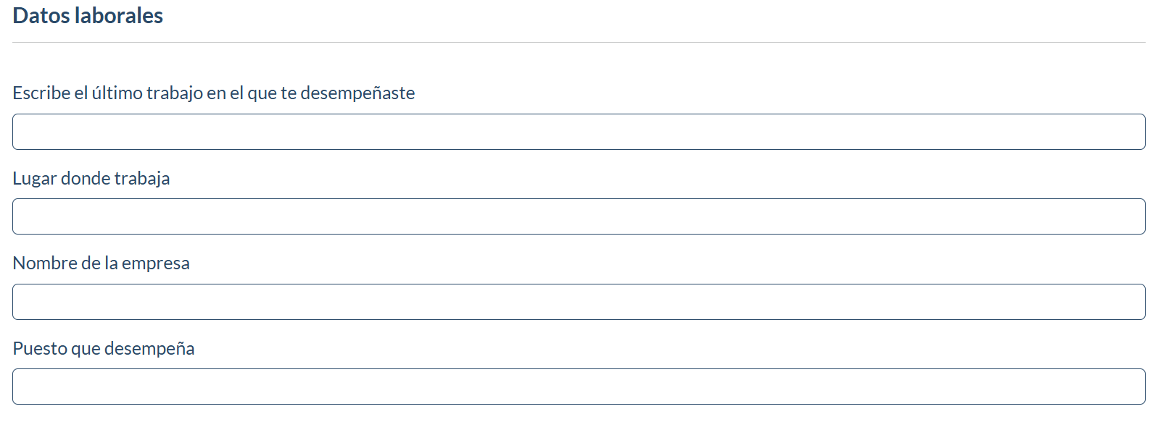
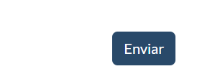
Aspirante responde Formato de Entrevista
Responde cada una se las secciones de acuerdo a la información que se te pide
Una vez contestadas todas las preguntas selecciona la opción de “Enviar”

Slide 42
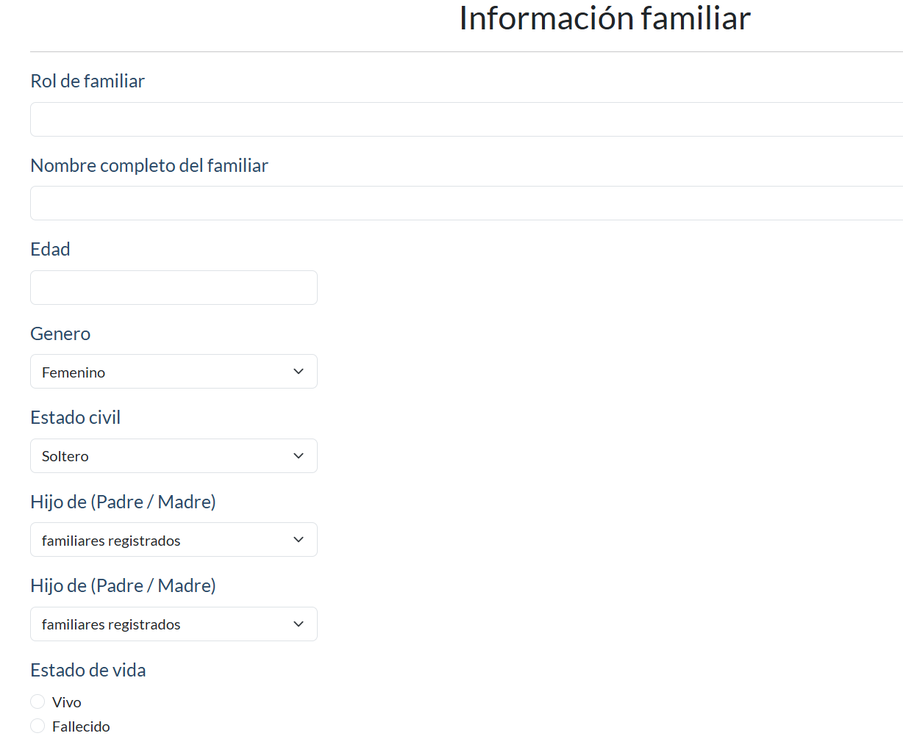
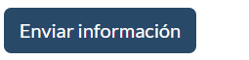
Aspirante responde Formato de Entrevista
Una vez enviadas las preguntas pasaremos a la sección de información familiar
Aquí asegúrate de registrar a cada uno de tus familiares correctamente
(Se recomienda iniciar por abuelos paternos)
Para enviar la información de un familiar selecciona “Enviar información”

Slide 43
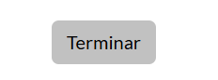

Aspirante responde Formato de Entrevista
Una vez completados todos los campos selecciona la opción de “Terminar”

Slide 44
Coordinador

Slide 45


Consultar lista de Psicólogos
Seleccionar la opción de Psicólogos en la barra de navegación

Slide 46

Consultar lista de Coordinadores
Seleccionar la opción de Coordinadores en la barra de navegación

Slide 47
Registrar Psicólogo
Seleccionar la opción de “Registrar Nuevo”

Slide 48

Registrar Psicólogo
Llenar todos los campos
(Apellido Materno opcional)

Slide 49
Registrar Coordinador
Seleccionar la opción de “Registrar Nuevo”

Slide 50

Registrar Coordinador
Llenar todos los campos
(Apellido Materno opcional)

Slide 51
Editar Psicólogo
Seleccionar la opción de “Editar” del psicólogo a editar

Slide 52

Editar Psicólogo
Modificar los campos deseados

Slide 53
Editar Coordinador
Seleccionar la opción de “Editar” del coordinador a editar

Slide 54

Editar Coordinador
Modificar los campos deseados

